Slide 1
.Net Remoting Application
Restaurant order and account system
Mariana Duarte Guimarães up201307777 Tiago Duarte Carvalho up201504461

Slide 2
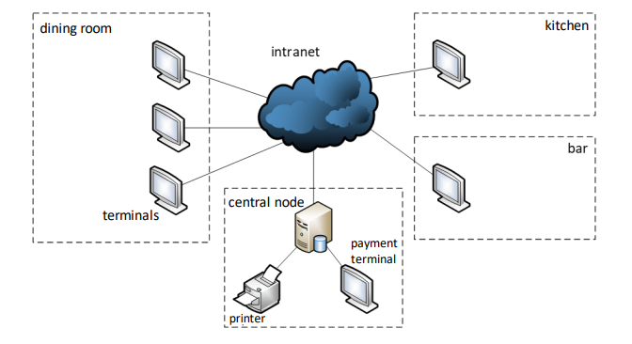
Arquitetura do sistema

Slide 3
Solution Overview
DiningRoom
KitchenBar
Management
Models
Server

Slide 4
Estados
Orders:
Pending -> assim que é criada
InPreparation -> está a ser preparada
Ready -> está pronta a ser entregue
Done -> foi entregue
Table:
HaveOrders
NoOrders
Uma Table só pode ser paga quando todas as suas Orders estão Done. Quando uma Table é paga passa a NoOrders.

Slide 5
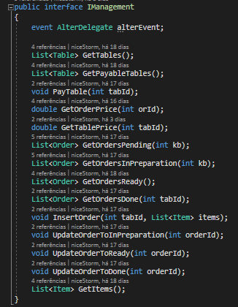
Remote objects

